Slide 1

Организация работы с одарёнными учащимися
«В каждом человеке – солнце, только дайте ему светить»
Сократ

Slide 2
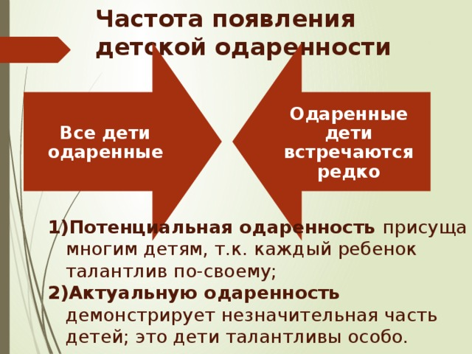

Slide 3
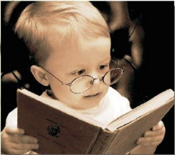
Одарённость
Талантливость
Системное качество личности, которое выражается в исключительной успешности освоения и выполнения одного или нескольких видов деятельности, сочетающиеся с интересом к ним.

Slide 4

СЕМЬЯ
ШКОЛА
Вовремя разглядеть способности ребёнка
Развить способности ребёнка

Slide 5
Условия развития одаренности
Все маленькие дети наделены с рождения определенными задатками и способностями.
Однако не все они развиваются.
Нераскрытые возможности постепенно угасают вследствие невостребованности.
Процент одаренных с годами резко снижается: если в 10-летнем возрасте их примерно 60‑70 %, то к четырнадцати годам — 30‑40 %, а к семнадцати — только 15‑20 %.

Slide 6
Условия развития одаренности
Интеллектуальное развитие к 5,5 годам имеет положительное ускорение, которое сменяется отрицательным, а к 12 годам в основном завершается.
К 8 годам достигается 90% развития интеллекта;
По результатам диагностики интеллект 12-летних подростков и уч-ся 11-х классов существенно не
отличаются.

Slide 7

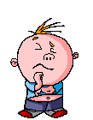
Личностные черты и деловые качества,
которые учитель встречает у
своих учеников
  Дисциплинированный.
  Неровно успевающий.
  Организованный.
  Выбивающийся из общего темпа.
  Эрудированный.
  Странный в поведении, непонятный.
  Умеющий поддержать общее дело.
  Выскакивающий на уроке с нелепыми замечаниями.
  Стабильно успевающий (всегда хорошо учится).
  Занятый своими делами (индивидуалист).
  Быстро, «на лету» схватывающий.
  Не умеющий общаться, конфликтный.
  Общающийся легко, приятный в общении.
  Иногда тугодум, иногда не может понять очевидного.
  Ясно, понятно для всех выражающий свои мысли.
  Не всегда желающий подчиняться большинству
  или официальному руководителю.

Slide 8

Система работы с одарёнными детьми
Выявление одарённых детей
Развитие творческих способностей на уроках
Развитие способностей во внеурочной деятельности

Slide 9
Выявление одаренности (диагностика)
интеллектуальная
социальная
творческая
психомоторная
Урочная деятельность
(проблематизация, углубление, ускорение, обогащение)
Внеурочная деятельность
кружки, лектории,
заочные школы,
выездные школы,
конференции, олимпиады,
турниры и т.п.
секции, соревнования,
турниры, спартакиады,
эстафеты, олимпиады и т.п.
конкурсы, городские программы,
самоуправление
Проекты
и т.п.
кружки, конкурсы,
проекты, выставки
и т.п.

Slide 10
Некоторые приёмы, формы и методы работы для развития творческих способностей учащихся
Создание проблемных ситуаций
Задания повышенной трудности
Творческие задания
Расширение кругозора
Игровые технологии
Проектная деятельность
Научно-практические конференции

Slide 11
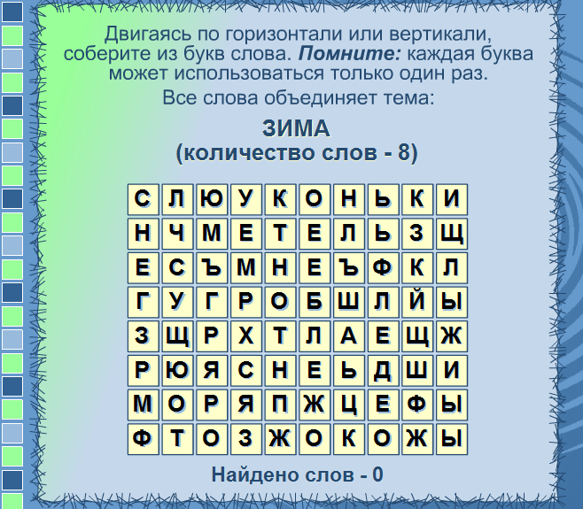
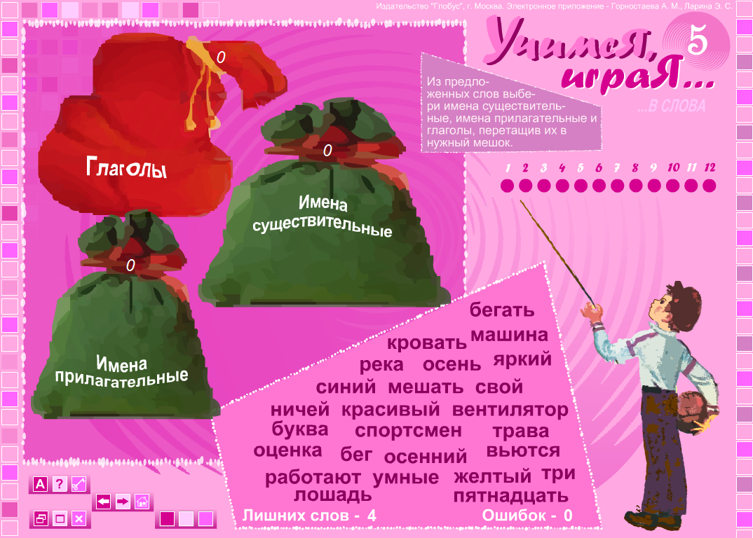
Интерактивные игры по русскому языку

Slide 12
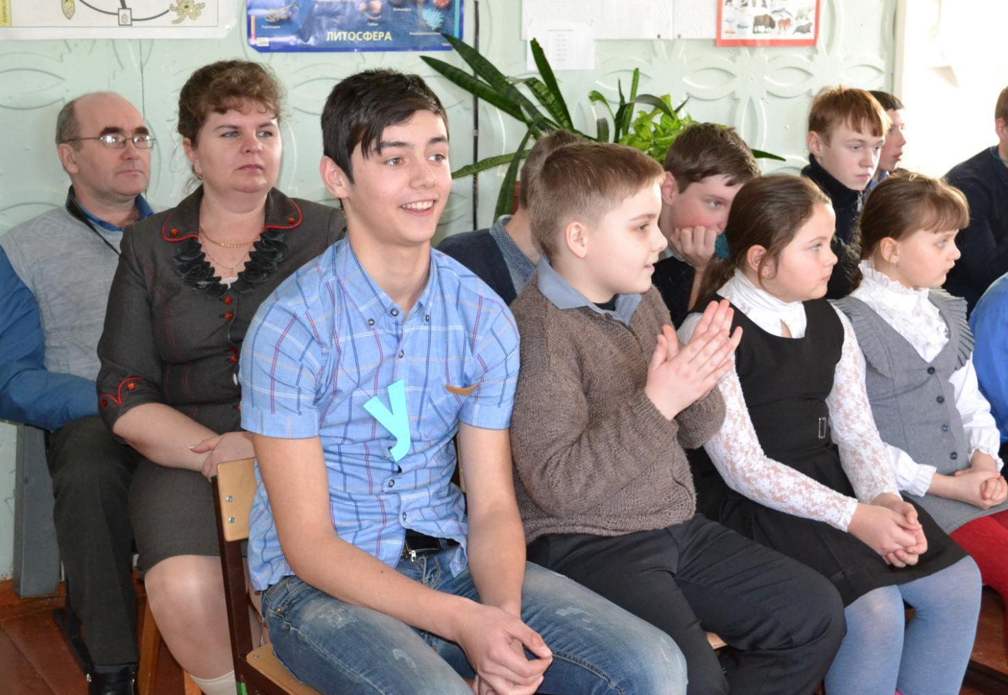
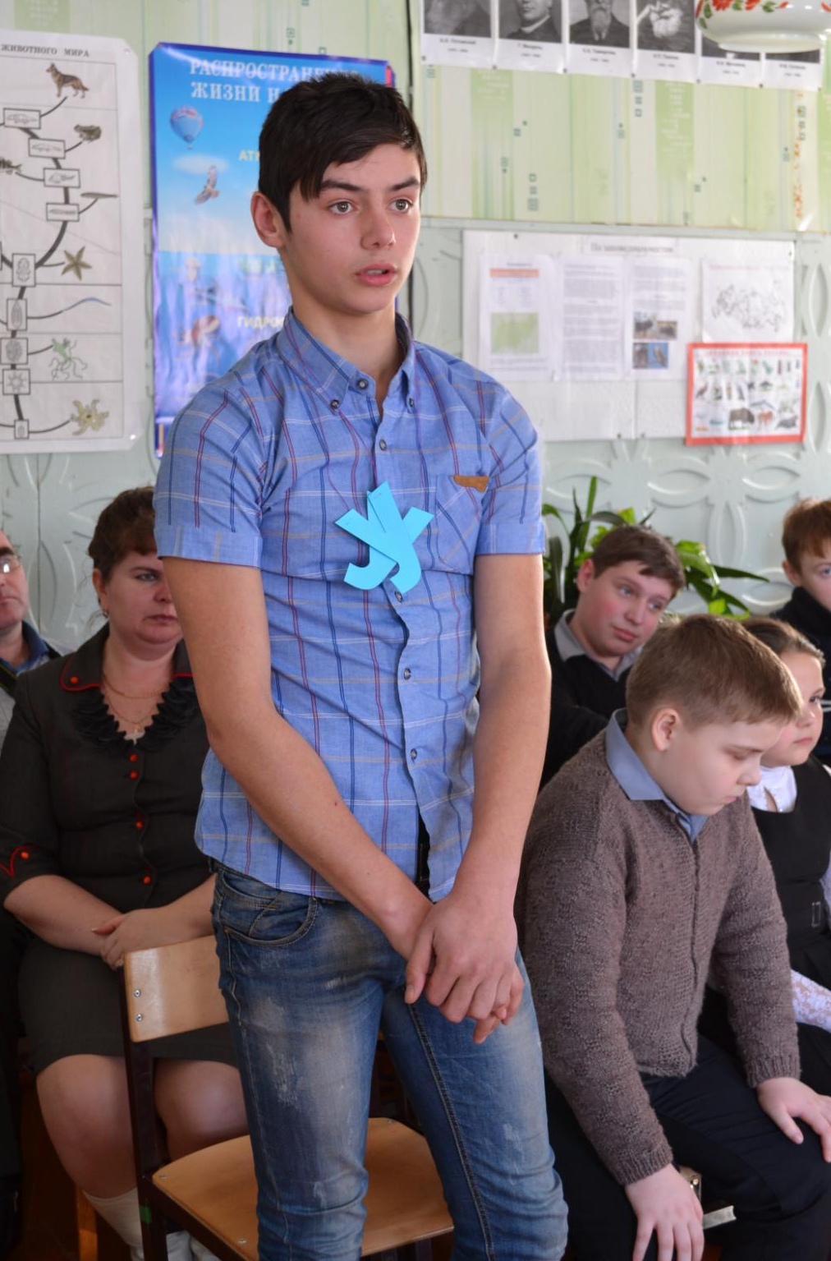
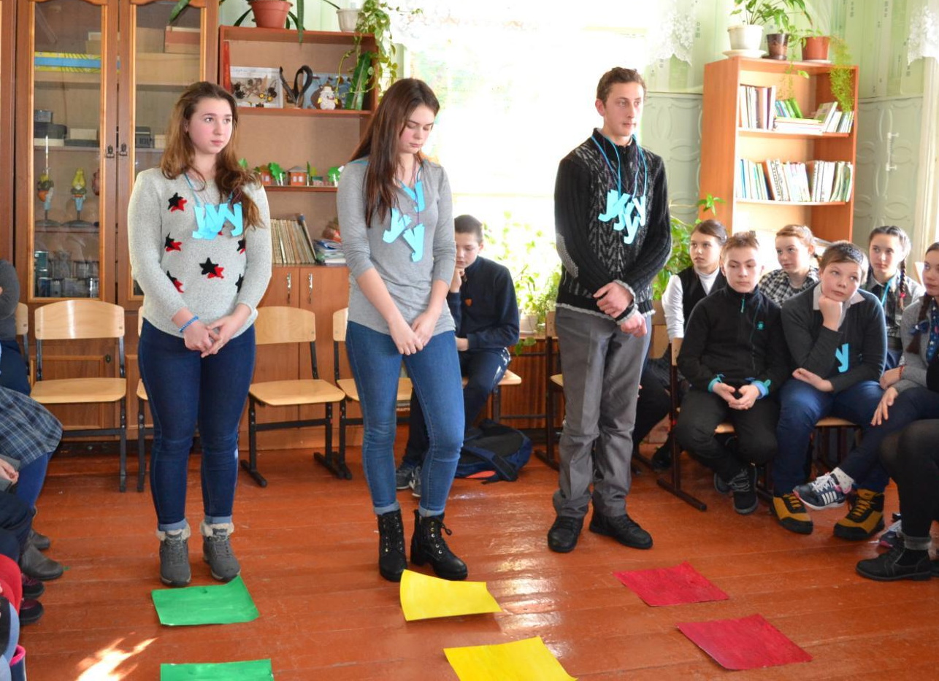
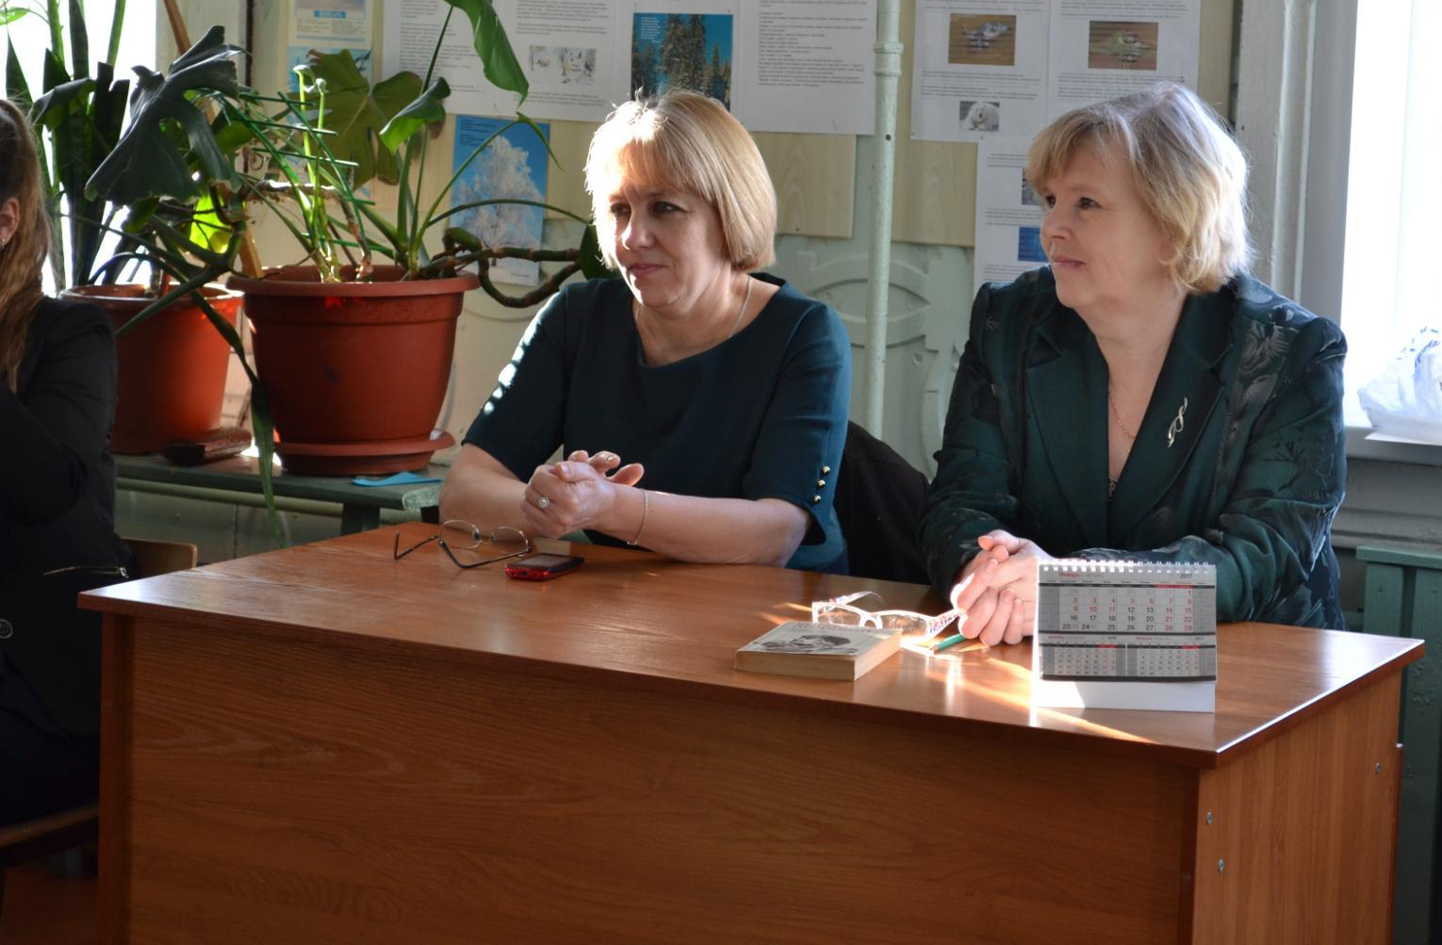
Умники и умницы

Slide 13
Результативность работы с одарёнными учащимися
Олимпиады
(школьный уровень)
Русский язык
2015 – 2016 уч. год
Участники – 4 чел.
Призёры – 2 чел.
2016 – 2017 уч. год
Участники – 2 чел.
Призёры – 2 чел.
2017 – 2018 уч. год
Участники – 10 чел.
Призёры – 1 чел.
Победители – 2 чел.
Литература
2015 – 2016 уч. год
Участники – 6 чел.
2016 – 2017 уч. год
Участники – 5 чел.
Призёры – 1 чел.
2017 – 2018 уч. год
Участники – 8 чел.
Призёры – 2 чел.
Победители – 1 чел.

Slide 14
Результативность работы с одарёнными учащимися
(конкурсы)
2015 – 2016 уч. год
Всероссийский конкурс сочинений, муниципальный этап – 1 призёр
2016 – 2017 уч. год
Всероссийский конкурс сочинений, муниципальный этап – 1 победитель
Конкурс чтецов «Живая классика», муниципальный этап – 1 призёр
2017 – 2018 уч. год
Всероссийский конкурс сочинений, муниципальный этап – 3 призёра
Муниципальный конкурс сочинений «О школа, ты мир…» – 1 победитель, 1 призёр
Конкурс чтецов «Вифлеемская звезда», муниципальный этап – 1 призёр
Межмуниципальный конкурс эссе «Нравственные ценности и будущее человечества» – 2 победителя

Slide 15
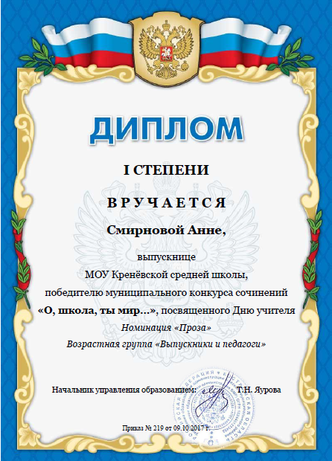
Главное – это не успехи в олимпиадах и других различных конкурсах.
Главное в том, что увлечение предметом в школьные годы развивает мышление, потребность в творческой деятельности, воспитывает трудолюбие, ответственность.

